Slide 1
2022.07.19
Tianlong Zhou

Slide 2
会议纪要
BM组织方式进行重构。
思考BM的历史信息如何使用。
实验。（还在跑，速度有点慢）
M

Slide 3
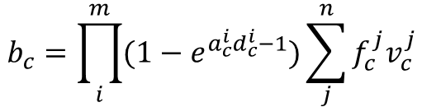
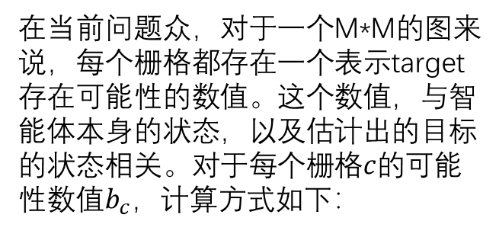
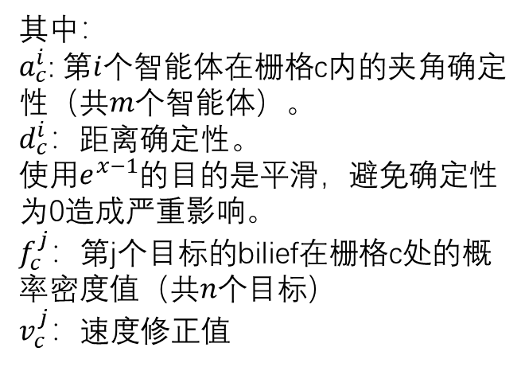
Belief Map(1/3)
在当前问题众，对于一个M*M的图来说，每个栅格都存在一个表示target存在可能性的数值。这个数值，与智能体本身的状态，以及估计出的目标的状态相关。对于每个栅格$c$的可能性数值$b_{c}$，计算方式如下：
目标的belief
由滤波获得的可能性
目标的速度引发的可能性修正
智能体本身
与栅格之间的夹角
与栅格之间的距离
Belief Map
$$b_{c}=\prod_{i}^{m}{{(1−e}^{a_{c}^{i}d_{c}^{i}−1})\sum_{j}^{n}{f_{c}^{j}v_{c}^{j}}}$$
M
其中：
$a_{c}^{i}$: 第$i$个智能体在栅格c内的夹角确定性（共$m$个智能体）。
$d_{c}^{i}$：距离确定性。
使用$e^{x−1}$的目的是平滑，避免确定性为0造成严重影响。
$f_{c}^{j}$：第j个目标的bilief在栅格c处的概率密度值（共$n$个目标）
$v_{c}^{j}$：速度修正值
M

Slide 4



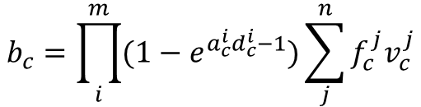


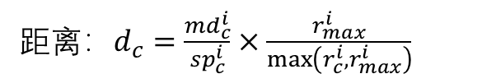


Belief Map(2/3)
智能体栅格确定性计算：
$$θ_{c}^{i}$$
$$b_{c}=\prod_{i}^{m}{{(1−e}^{a_{c}^{i}d_{c}^{i}−1})\sum_{j}^{n}{f_{c}^{j}v_{c}^{j}}}$$
$$θ_{max}^{i}$$
$$r$$
$θ_{max}^{i}$: 第i个智能体的最大视野角度的一半
$$r_{max}$$
方向角：$a_{c}^{i}=\frac{θ_{max}^{i}}{\max\left(θ_{c}^{i},θ_{max}^{i}\right)}$
$θ_{c}^{i}$：栅格c与第i个智能体的方向角
距离：$d_{c}=\frac{{md}_{c}^{i}}{{sp}_{c}^{i}}×\frac{r_{max}^{i}}{\max\left(r_{c}^{i},r_{max}^{i}\right)}$
${md}_{c}^{i}$: 第i个智能体到栅格c的曼哈顿距离（无障碍）
${sp}_{c}^{i}$: 第i个智能体到栅格c的最短距离（有障碍）
$r_{max}^{i}$: 第i个智能体的最大感知半径
$r_{c}^{i}$: 栅格c与第i个智能体欧式距离

Slide 5

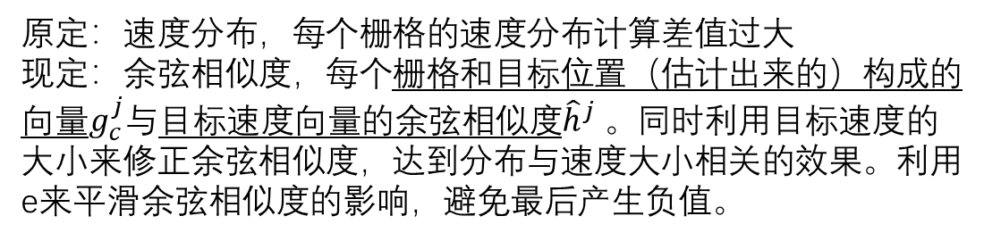
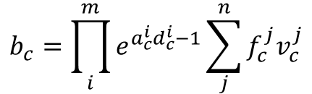
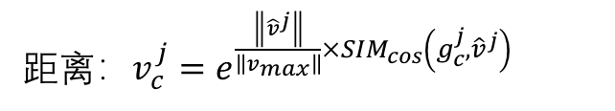

Belief Map(3/3)
目标belief栅格可能性计算：
$$b_{c}=\prod_{i}^{m}{e^{a_{c}^{i}d_{c}^{i}−1}\sum_{j}^{n}{f_{c}^{j}v_{c}^{j}}}$$
${\hat{y}}_{t}^{j}$: 用滤波方式得出来的目标j的状态估计
滤波-位置：$f_{c}^{j}=f\left(c;{\hat{y}}_{t}^{j}\right)$
$f\left(∙;{\hat{y}}_{t}^{j}\right)$：目标j的二维正态分布概率密度函数（两个坐标轴）
距离：$v_{c}^{j}=e^{{\frac{\left\|{\hat{v}}^{j}\right\|}{\left\|v_{max}\right\|}×SIM}_{cos}\left(g_{c}^{j}, {\hat{v}}^{j}\right)}$
目标速度为0时，所有方向权重一样；
目标速度越大，与目标速度余弦相似度越大的方向，权重越高。
原定：速度分布，每个栅格的速度分布计算差值过大
现定：余弦相似度，每个栅格和目标位置（估计出来的）构成的向量$g_{c}^{j}$与目标速度向量的余弦相似度${\hat{h}}^{j}$。同时利用目标速度的大小来修正余弦相似度，达到分布与速度大小相关的效果。利用e来平滑余弦相似度的影响，避免最后产生负值。

Slide 6
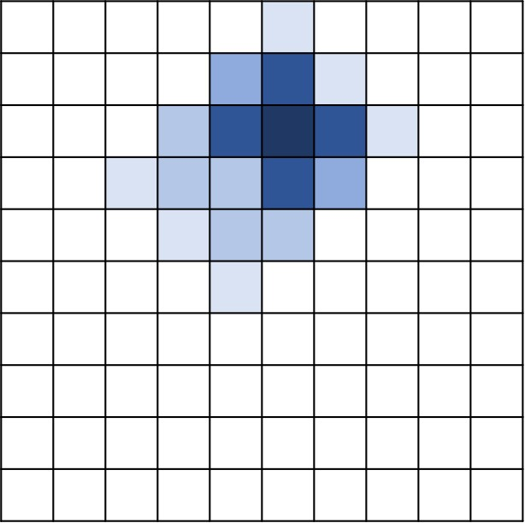
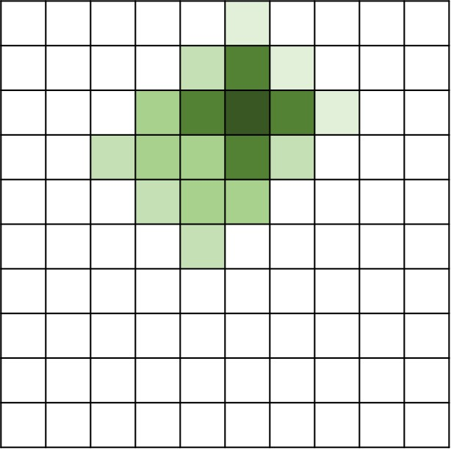











Belief Map-History
智能体速度
目标速度
Norm.
$${BMH}_{t−1}$$
$$×$$
$$Decay_rate$$
$$+$$
$${BM}_{t}$$
$$=$$
$${BMH}_{t}$$
$$×$$
$$Decay_rate$$
$$+$$
$$=$$
当前时刻的BMH等于上一时刻的BMH衰减后，再加上当前时刻的BM。可以实现保存目标一定时间窗口内的位置信息，窗口大小由智能体速度和目标速度确定。

